Slide 1




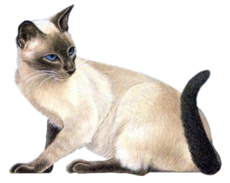



Invierno
Mar
Difundiendo Poesía
Candela Martí
Sant Cugat del Vallès
- Barcelona -
Sin fines de lucro

Slide 2
Se me agotó el amor de tanto amarte,
soterrada en tus ojos de esmeralda.
De tanto dar, callada y complaciente,
sentí las manos vacías en mi espalda.
Lo entregué con tal fuerza, con tal ansia,
que quise ver brotar bellos colores
de las chispas del fuego de tu hoguera,
que sólo supo darme desamores.
Mar
Mis dedos se llenaron, sin saberlo,
de vacíos de amor, entrando el frío,
al volar la pasión y trastocarse
en glaciares de hielo, en pleno estío.
Y torné a los cuarteles de mi invierno,
tapiando las ventanas de mi alma,
permitiéndome sólo un gris reducto
en la tibia clausura de mi calma.
Pervivo en el silencio de mi noche,
esquivando amarguras y prisiones,
pues sé bien que el invierno dará paso
a nívea primavera de ilusiones.
Candela Martí

Slide 3
Poema se Candela Martí poeta Catalana....Sus sonetos siempre transmiten mucha luz! un tanto melancólicos y de una gran belleza.
Tubes :LB-Isa
Música: G.Marradi /Silent Cry
Presentación realizada en Buenos Aires
Argentina
stellmar@gmail.com

Slide 4







¿Te ha gustado?
Puedes ver más entrando
Aquí
Además puedes recibir powerpoints en tu correo electrónico suscribiéndote aquí:

